Slide 1
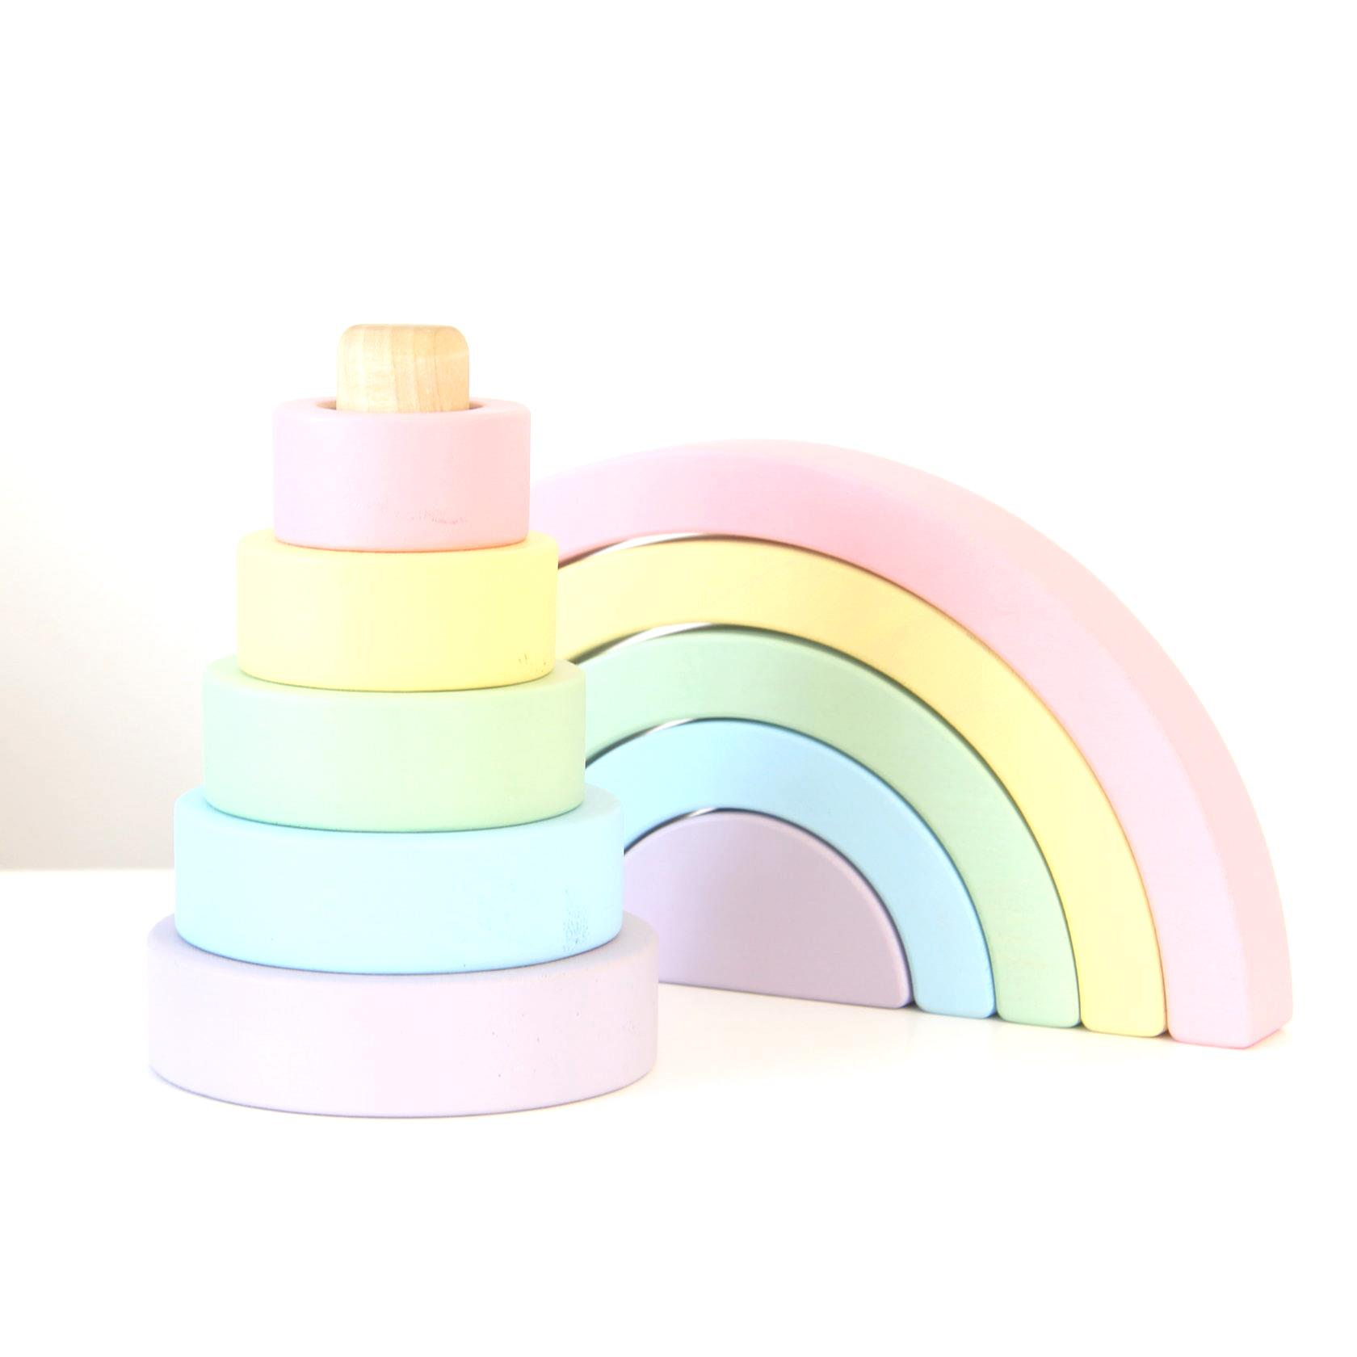
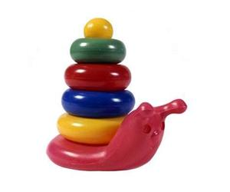
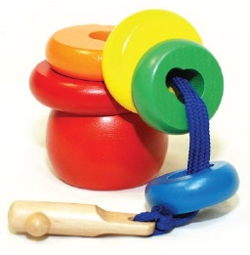
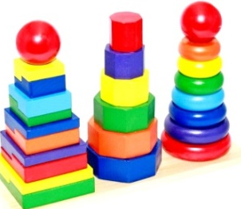
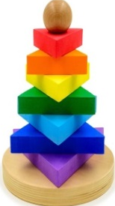
«Весёлая пирамидка» (консультация для родителей)
Пирамидка - уникальная игрушка, которая появляется в жизни малыша очень рано.Её без преувеличения можно назвать комплексным тренажером, позволяющим разрабатывать мелкую моторику, которая стимулирует работу головного мозга, и координацию движений. Одна из самых первых и любимых, эта игрушка дает ребенку представление о размерах и цветах предметов, учит сравнивать предметы между собой; способствует развитию речи и логического мышления; отличное пособие для знакомства с фигурами, понятиями “сверху-снизу”, “больше-меньше”, “над-под”, изучения чисел.
Пирамидками играют все малыши. С заслуживающей уважения серьёзностью они нанизывают кольца на штырь, чтобы тут же их снять и начать процесс заново. Пирамидка с 3-5 колечками подходит для ребёнка до года, лучше если она сделана из мягкого материала, а в качестве штыря выступает широкий конус — так у ребёнка меньше возможностей случайно пораниться.
Детям постарше интереснее заниматься с пирамидками из множества колец разной формы и цвета, а так же сложными пирамидками с «секретами». Например, чтобы надеть колечко, нужно правильно его расположить.

Slide 2
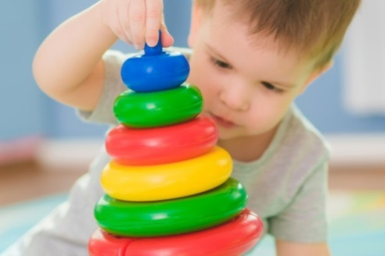
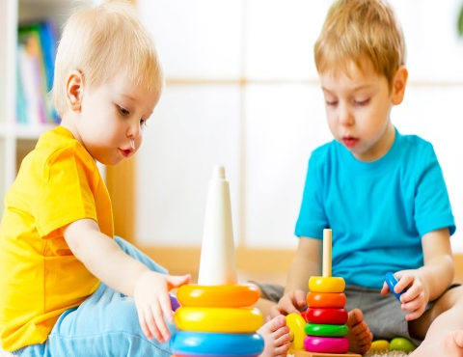
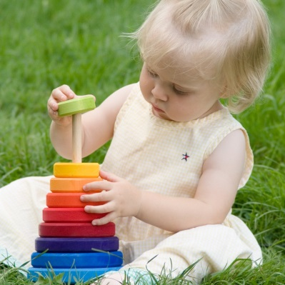
«Потешки»
На реке – камыши, расплясались там ерши:
Круг - постарше (надеваем самое большое колечко), Круг - помладше (надеваем колечко поменьше), Круг - совсем малыши (самое маленькое кольцо)! Рано утром спозаранок
Накупил баран баранок (показываем маленькие колечки), А затем на рублики Прикупил и бублики (показываем колечки побольше). Хороши баранки-бублики! Ах, не зря платили рублики! (отдаем малышу все колечки)
Ай, чи-чи, чи-чи, чи-чи! Пекли зайцы калачи (показываем 2-3 крупных кольца
и отдаем их малышу). Ах, румяны, горячи! Прилетели тут грачи, Похватали калачи, Укатили, сев на саночки, — Нам достались лишь бараночки (предлагаем колечки поменьше).

Slide 3
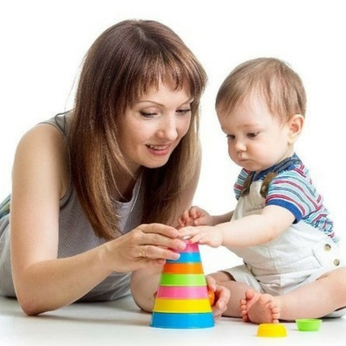
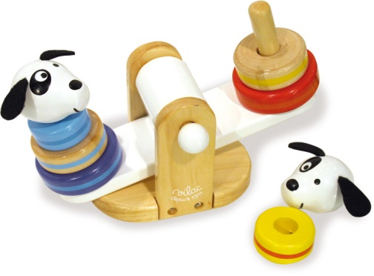
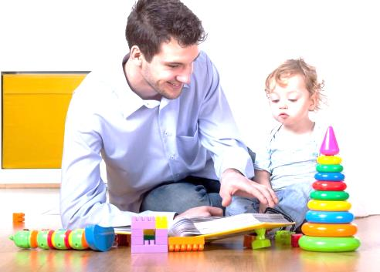
«Игры»
Пропущенное кольцо.
Интереснее играть, если есть хотя бы две пирамидки. Родитель собирает пирамидку, но одно кольцо пропускает. Ребёнок среди оставшихся колечек должен подобрать подходящее.
Продолжи ряд. Родитель выстраивает колечки в порядке убывания или возрастания, или определённого цвета. И предлагает малышу продолжить ряд. Не ругайте ребёнка, если он положил «не то» кольцо. Просто спросите, почему он положил именно это кольцо, а потом объясните, какое кольцо положили бы вы.
Равновесие. Возьмите пирамидки, поставьте их на кукольные качели. Добавляйте колечки так, чтобы качели меняли равновесие и проговаривайте это с малышом.
Кто быстрее? Собирайте пирамидку на скорость. Это так весело! Но иногда давайте возможность выиграть и ребёнку.
.

Slide 4
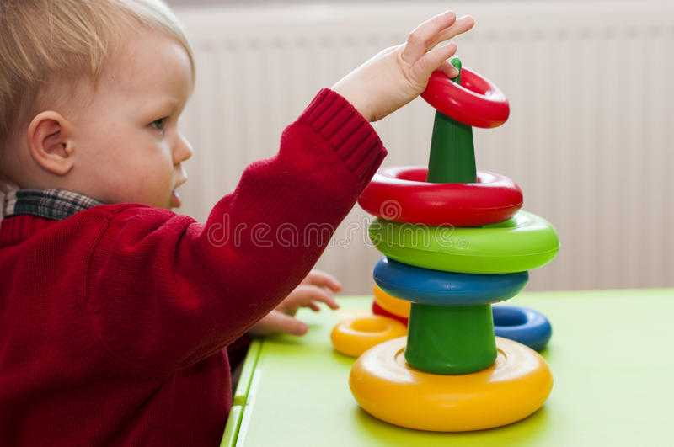
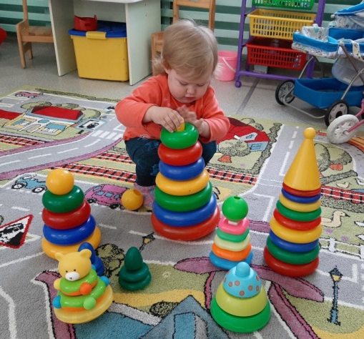
«Игры»
Игра «Что пропало».
Начинать играть нужно с трех колец. Положите перед ребенком три колечка, назовите их цвет или размер, отвлеките ребенка на три секунды, при этом уберите одно колечко и спросите, какое колечко укатилось.
Прикатилась! Прикатилась! Тройка кругленьких ребят! Разлеглись они все в ряд Поиграть с тобой хотят! Ты закрой быстрее глазки И головку поверни А теперь смотри скорее – Кто пропал нам расскажи.
«Складные башенки» Кольца любой пирамидки можно просто накладывать друг на друга, не обязательно нанизывать их на стержень. Напоминайте малышу, что верхнее кольцо всегда должно быть меньше нижнего. Важно, чтобы ребенку нравился сам процесс построения башенки, а сооружение получалось красивым и устойчивым.
«Прокати в воротики».
Катаем колечки от пирамидки по полу или друг другу, закручиваем "волчком", прокатываем в воротики.

